Slide 1



React

Slide 2

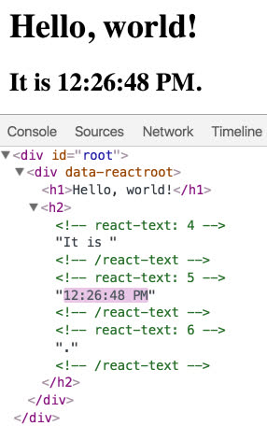
Czym jest react?
Biblioteka JavaScript
Jego głównym założeniem jest modularność i reużywalność kodu
Aplikacje pisane w oparciu o bibliotekę React są bardzo szybkie
React wykorzystuje wirtualny DOM
React JS jest deklaratywny

Slide 3
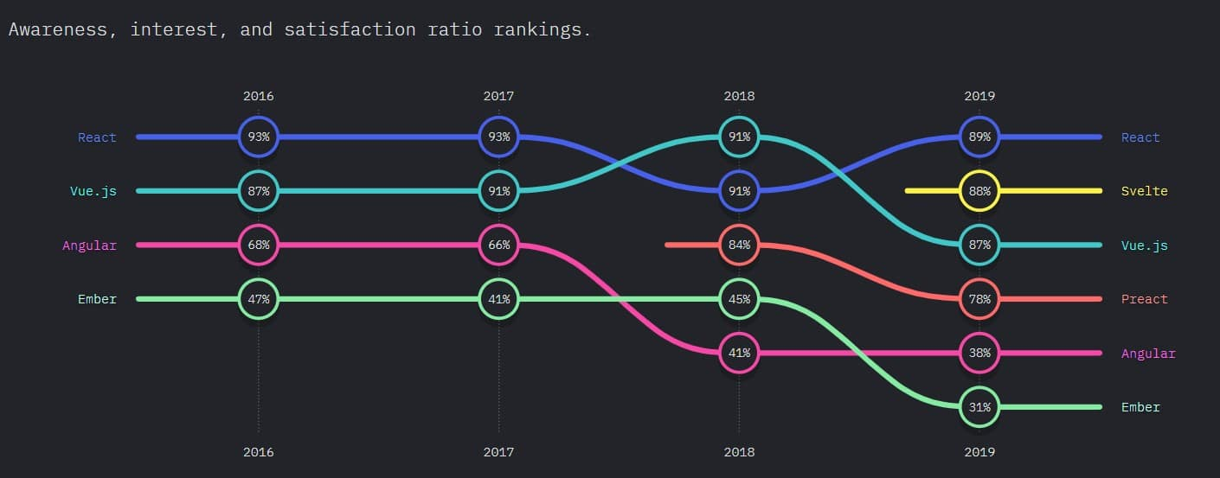
Stworzenie przez Facebooka | Rozwój ekosystemu
Szybka popularność | React Native
Wprowadzenie JSX w 2013 | Ciągłe ulepszenia
Krótka historia

Slide 4
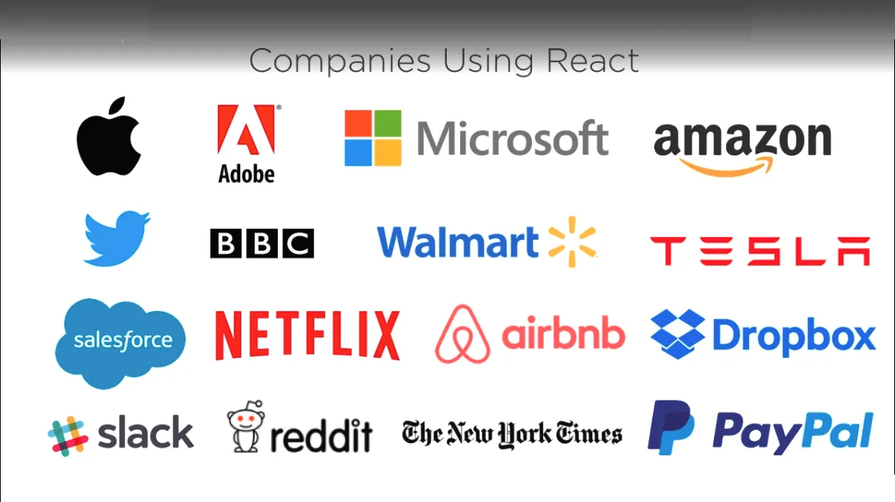

Slide 5
JSX
JSX to skrót od "JavaScript XML"
jest to rozszerzenie które pozwala nam pisać kod HTML i umieszczać je w kodzie React bez konieczności używania takich metod JS jak createElement() czy appendChild(). Dzięki temu możemy łatwo tworzyć dynamiczne strony internetowe lub aplikacje webowe, jak na przykład w React.

Slide 6


XML
XML jest językiem, czyli służy do przekazywania pewnych treści – NIE jest jednak językiem programowania.
Jest językiem znacznikowym, czyli opisuje formę dokumentu, a więc stanowi o sposobie jego interpretacji.

Slide 7
JSX
Istnieją 2 sposoby na dodanie elementu HTML w kodzie React:
Pierwszy z nich polega na użyciu metody Reactowej createElement.
Drugi, to użycie JSX.

Slide 8
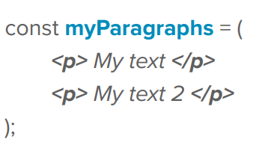

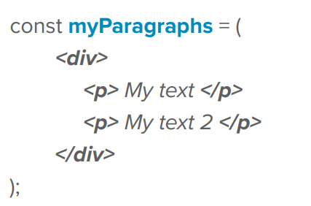
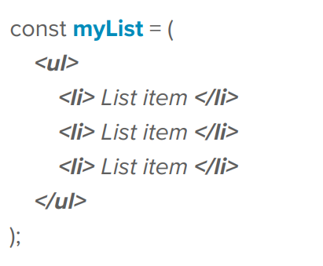
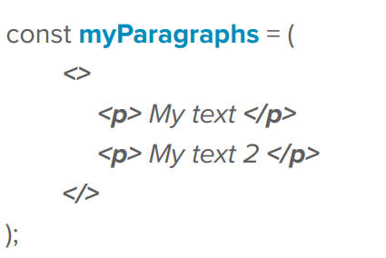
JSX
React rzuci błędem
JSX pozwala również na skonstruowanie bardziej rozbudowanych elementów:
dodanie wrappera
Użycie React Fragments

Slide 9



JSX
Jedną z najważniejszych i najbardziej użytecznych opcji jakie daje nam JSX jest fakt, że możemy do naszych elementów przekazywać dane, mogą to być informację np. ze zmiennych w naszym komponencie. Takie dane zapisujemy w
nawiasach klamrowych { }

Slide 10
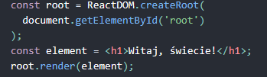

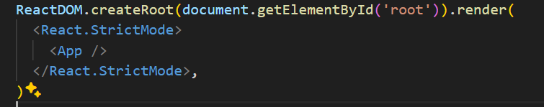
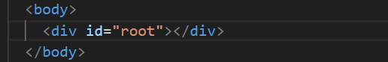
Renderowanie
React ma za zadanie renderowanie HTML na stronie internetowej. Używa do tego funkcji createRoot() i jej metody render().
klasyczne podejście
użycie Vita do tworzenia struktury apliakcji
index.html

Slide 11
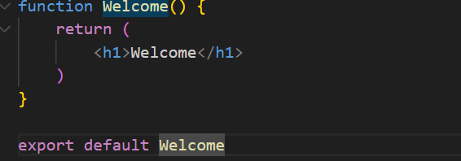
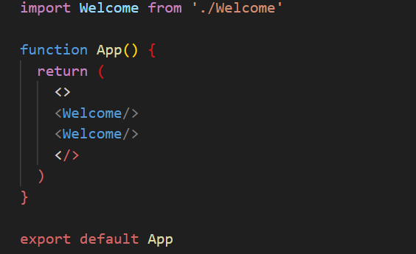
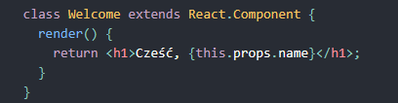
To samodzielna i hermetyczna jednostka interfejsu użytkownika, która może zawierać strukturę HTML oraz logikę JavaScript, służąc do wyświetlania danych i zarządzania ich wyglądem i zachowaniem w aplikacji webowej.
Komponenty w React są budulcami, z których składa się interfejs użytkownika, i mogą być łatwo ponownie wykorzystywane w różnych częściach aplikacji.
Komponenty
wyróżniamy:
Komponenty funkcyjne
komponenty klasowe
można ich wielokrotnie używać

Slide 12

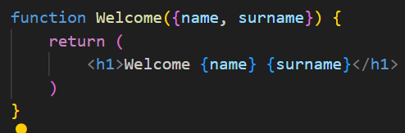
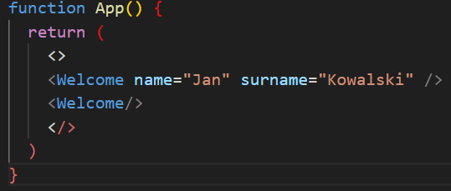
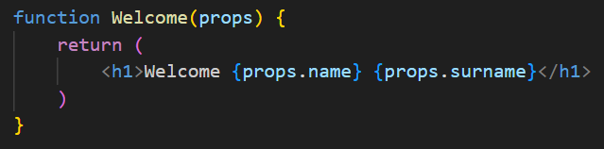
Props - właściwości
Koncepcyjnie, komponenty są jak javascriptowe funkcje. Przyjmują one arbitralne wartości na wejściu (nazywane “właściwościami” (ang. props)) i zwracają reactowe elementy opisujące, co powinno się pojawić na ekranie.
ZAPIS Z DESTRUKTURYZACJĄ |  | ZAPIS Z UŻYCIEM OBIEKTU PROPS |  | PRZEKAZYWANIE ARGUMENTÓW

Slide 13
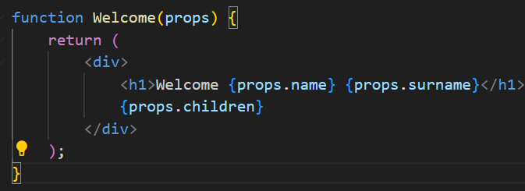
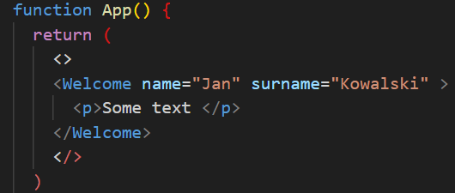

Props- właściwości
Komponent Reactowy posiada jeden dodatkowy props który możemy użyć, jest nim children i pozwala nam dodać inny element w środku naszego komponentu
UŻYCIE CHILDREN |  |  | PRZEKAZYWANIE ARGUMENTÓW

Slide 14
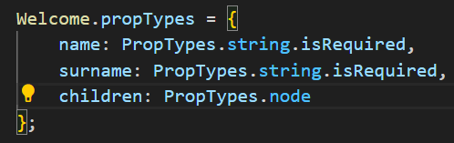
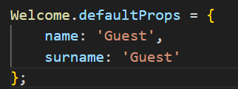
Props- właściwości
Określanie jakie typy danych oczekuje się dla właściwości przekazywanych do komponentu. Jest to ważne w celu zapewnienia poprawności danych i uniknięcia błędów.
OKRESLANIE TYPU WŁAŚCIWOŚCI |  |  |  | DOMYŚLNE WARTOŚCI

Slide 15
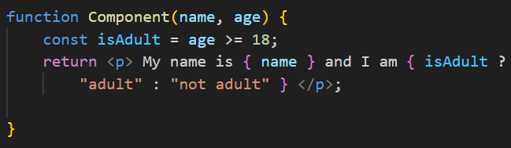
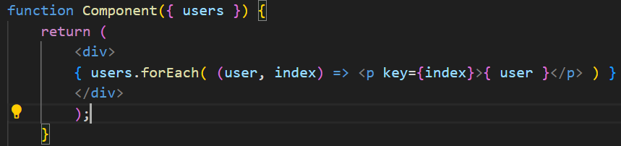
Props- właściwości
CZĘŚĆ LOGIKI |  |  |  | ITEROWANIE PO TABLICY

Slide 16

Stan komponentu
Co gdybyśmy chcieli klikając w element zmienić jego wartość?
Aby to zrobić musimy dodać kolejny, bardzo kluczowy element jakim jest state czyli stan komponentu

Slide 17
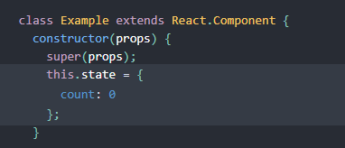
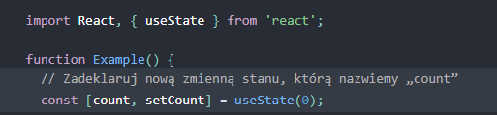
Zadeklarowanie zmiennej stanu
W komponencie funkcyjnym nie mamy dostępu do this, więc nie możemy przypisywać, ani odczytać wartości właściwości this.state. Zamiast tego wywołamy hook useState bezpośrednio z wewnątrz naszego komponentu:
W klasie inicjalizujemy stan count z wartością 0, poprzez ustawienie właściwości this.state na { count: 0 } w konstruktorze.

Slide 18
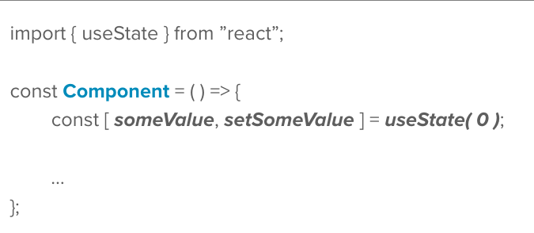
STATE W KOMPONENCIE FUNKCYJNYM
Aby w komponencie funkcyjnym móc korzystać ze state musimy użyć tzw hooka useState.
Spójrzmy zatem jak wygląda dodanie stanu w komponencie funkcyjnym.
Zaczynamy od zaimportowania hooka useState z biblioteki react
Następnie inicjalizujemy stan wartością domyślną, a useState zwraca 2 wartości: stan, oraz metodę służącą do zmiany wartości stanu

Slide 19
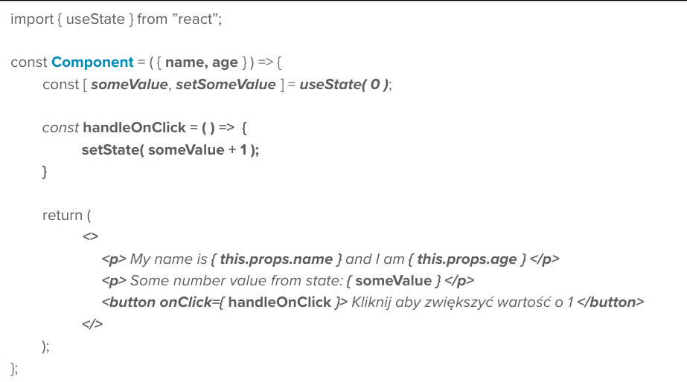
STATE W KOMPONENCIE FUNKCYJNYM
Mając stan oraz metodę do jego zmiany, możemy użyć ich w naszym komponencie

Slide 20



Zalety
Wady
Niski próg wejścia
Dojrzałość i stabilność
Jednokierunkowy przepływ danych
Bezbolesne SEO
Open-source
Nowoczesna aplikacja w pojedynczej komendzie
Virtual DOM
Reużywalne komponenty
React Native
Architektura
JSX
Zawrotna prędkość rozwoju
Biblioteki dodatkowe

Slide 21
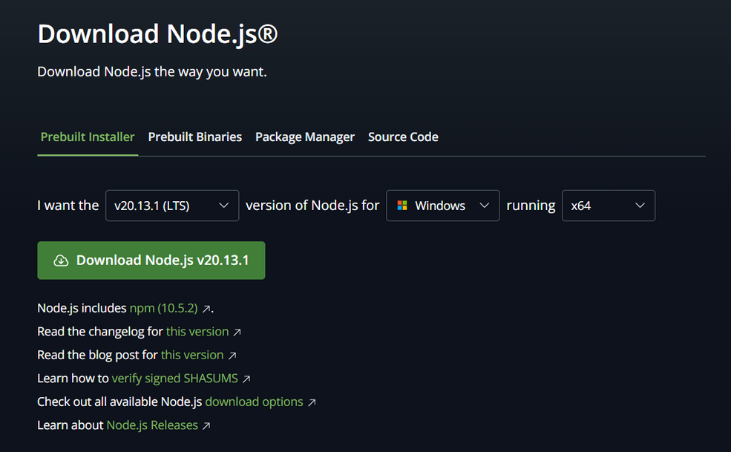
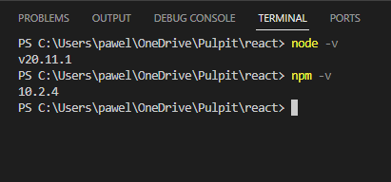
Pierwszy projekt
Instalacja Node.js i npm: Upewnij się, że masz zainstalowanego Node.js na swoim komputerze. Wraz z Node.js otrzymasz także narzędzie npm (Node Package Manager), które będziemy używać do zarządzania zależnościami projektu.

Slide 22
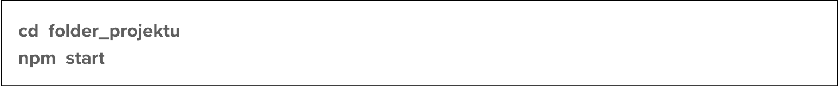
Create React App
Create React App - narzędzie służące do szybkiej instalacji i konfiguracji projektu w oparciu o bibliotekę React.
Aby skonfigurować projekt przy użyciu CRA należy wykonać poniższą komendą, w której musimy podać nazwę folderu dla naszego projektu
Następnie przechodzimy do utworzonego folderu, uruchamiamy komendę npm
start i widzimy, że startuje lokalny serwer z naszą aplikacją.

Slide 23
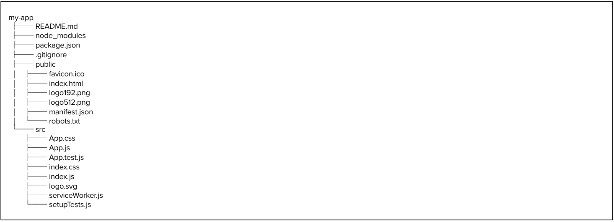
CREATE REACT APP
Po uruchomieniu CRA, folder naszego projektu powinien wyglądać mniej więcej tak:

Slide 24
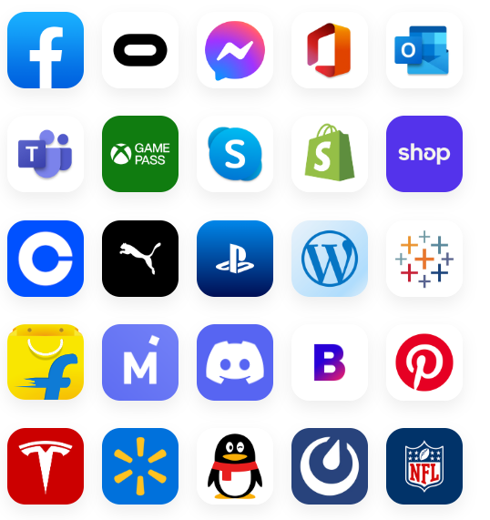
React Native
React Native to potężne narzędzie do tworzenia mobilnych aplikacji na platformy iOS i Android, przy użyciu znajomych technologii webowych jak JavaScript oraz biblioteki React. Zamiast pisać oddzielne kody dla każdej platformy, React Native umożliwia tworzenie natywnych aplikacji mobilnych korzystając z jednego, wspólnego kodu źródłowego.

Slide 25

ReactJS i React Native – różnice
Platforma: React jest do aplikacji webowych, a React Native do aplikacji mobilnych.
Interfejs użytkownika: React używa elementów HTML, a React Native używa komponentów mobilnych.
Stylizacja: W React używa się CSS, a w React Native specjalnych właściwości stylu.
Komponenty specyficzne dla platformy: React nie ma ich, a React Native ma dla iOS i Android.
Wygląd i zachowanie: React renderuje jako HTML, a React Native jako natywne komponenty mobilne.

Slide 26

Porównanie React z Angular
VS

Slide 27
React vs Angular
Angular to framework JavaScriptowy, stworzony przez Google w 2009 roku. Obecnie jest jednym z najstarszych dostępnych frameworków frontendowych. React z kolei to biblioteka frontendowa autorstwa Facebooka, dostępna na rynku od 2013 roku. Od tego czasu zdobyła ogromną popularność i stała się jedną z najczęściej używanych bibliotek w swojej klasie.

Slide 28
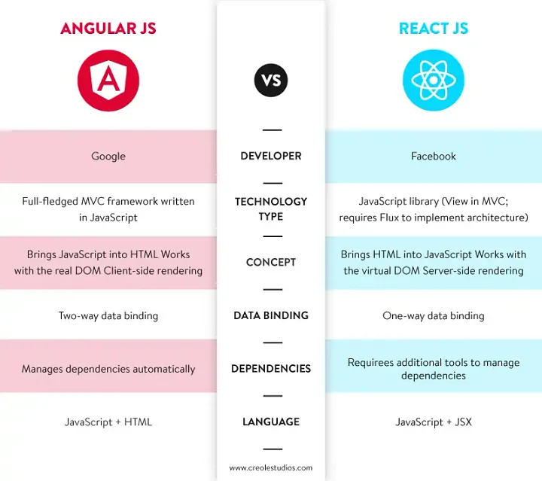
React został utworzony przy użyciu języka JavaScript, podczas gdy Angular jest oparty na TypeScript.
React jest uważany za łatwiejszy w obsłudze ze względu na dostarczanie podstawowych narzędzi do tworzenia aplikacji, podczas gdy Angular jest uważany za bardziej skomplikowany z powodu bogactwa wbudowanych funkcji i mechanizmów.

Slide 29
Koniec

